Slide 1
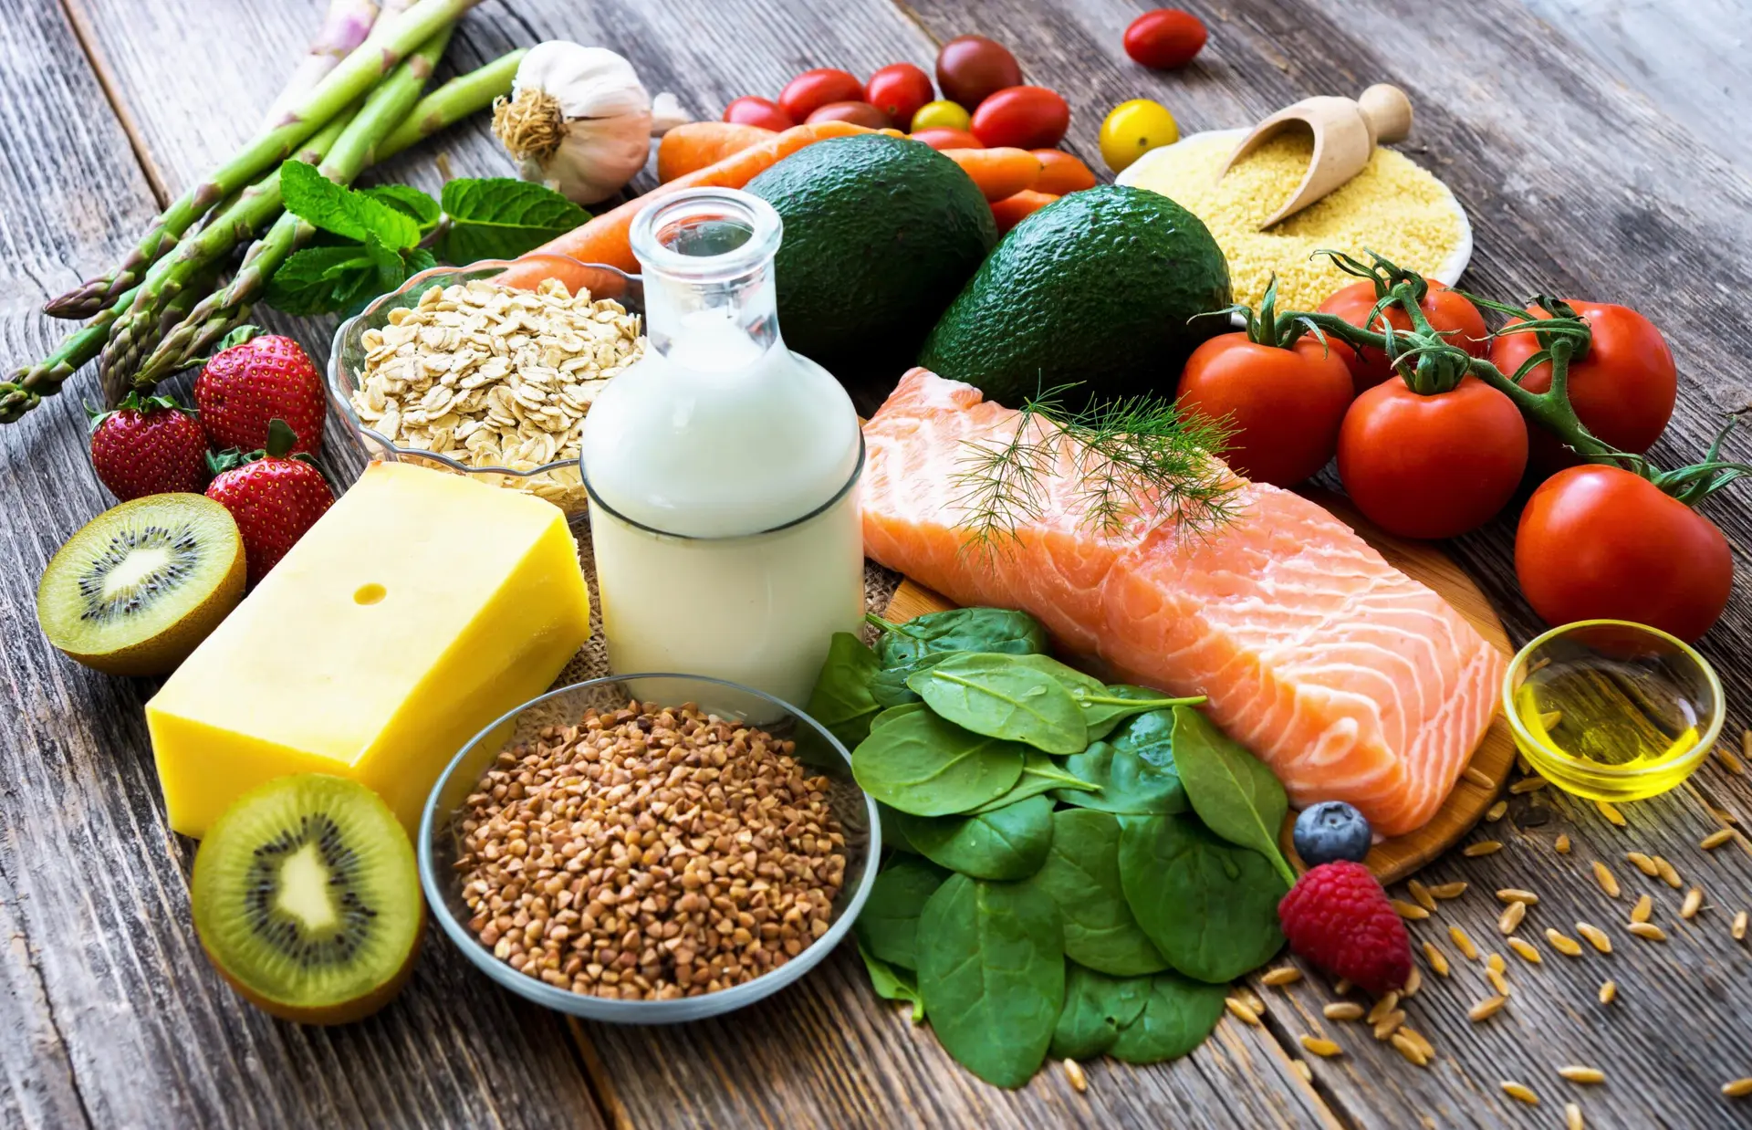
Вторичные органические антисептики
Подготовила: Кельбуц Арина
TCI, anul 2

Slide 2
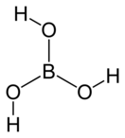
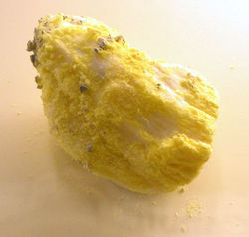
Борная кислота
Основное название пищевой добавки Е284 — борная кислота.
Также встречаются следующие названия:
Ортоборная кислота,
Boric acid (англ.),
Acidum boricum (лат.)
Борная кислота относится к минеральным кислотам и имеет формулу H3BO3 (или B(OH)3).
Имеет вид белого кристаллического порошка без особого запаха и вкуса, иногда кристаллы принимают форму чешуек.
Являясь слабой кислотой, малорастворима в воде и спирте, химически стабильна, термически устойчива.
В природе свободная борная кислота встречается в виде минерала сассолина, в горячих источниках и
минеральных водах

Slide 3
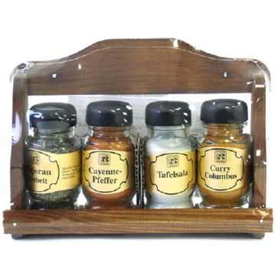
Е284 относится к категории консервантов. Обладая антисептическими свойствами, борная кислота используется для консервации продуктов питания — мяса, масла, маргарина, пива, икры.
Известен специальный порошок — галактофиль — в котором на 4 части сахарной пудры приходится 1 часть E284.
Галактофиль предохраняет молоко от скисания в течение 2-х суток без холодильника. В Европе выпускаются порошки, консервирующие мясные продукты, на основе борной кислоты в сочетании с солью, перцем и некоторыми другими веществами.
В настоящее время пищевая добавка E284 не разрешена к использованию в России, но разрешена в странах ЕС.

Slide 4
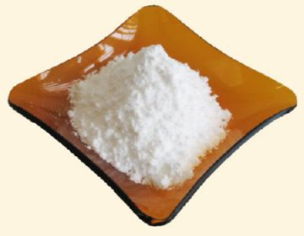
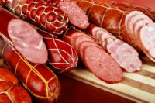
Сейчас токсичность E284 признана официально. Уже в 1987 году она была запрещена как фармацевтическое средство для детей, беременных и кормящих матерей специальным приказом Министерства здравоохранения СССР.
Безопасная концентрация не должна превышать 10%, а длительность применения — 2-х недель. Е284 медленно выводится почками и склонна к накоплению.
Опасность представляет попадание борной кислоты в чистом виде в пищеварительную систему и на слизистые оболочки. Симптомами отравления будут тошнота, судороги, диарея. На слизистых могут появиться язвы. Аккумулируясь в организме, борная кислота поражает сердце, печень, почки, а также влияет на репродуктивную функцию. Очень опасна она для развивающегося плода.
В некоторых странах ее добавляют в концентрации не выше 4 г/кг. в икру. Смертельной является доза: от 5 до 20 г для взрослого (в зависимости от состояния почек), и от 2 г - для ребенка

Slide 5
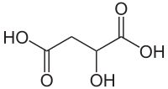
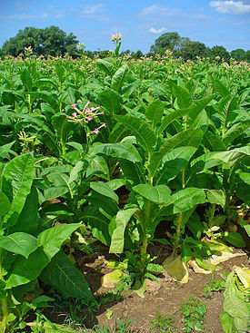
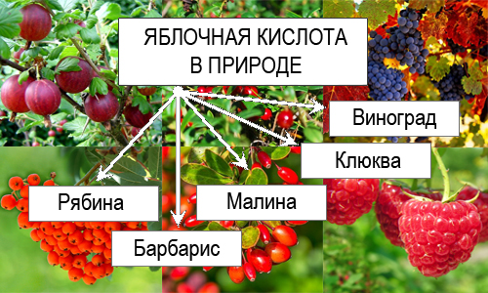
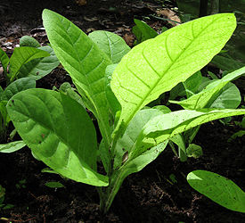
Яблочная кислота
Двухосновная оксикарбоновая кислота. Соли и сложные эфиры яблочной кислоты называются малатами.
Яблочная кислота представляет собой бесцветные гигроскопичные кристаллы, хорошо растворимые в воде, этиловом спирте и диэтиловом эфире.
Яблочная кислота содержится в незрелых яблоках, винограде, рябине, барбарисе, малине, апельсине, мандарине, лимоне[4] и др.
В растениях махорки и табака содержится в виде химического соединения с никотином. В природе преобладает L-форма яблочной кислоты.
В международной классификации зарегистрирована как пищевая добавка с индексом Е296.

Slide 6
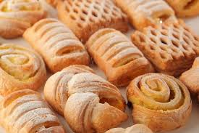
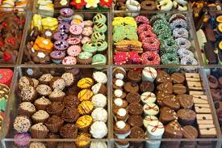
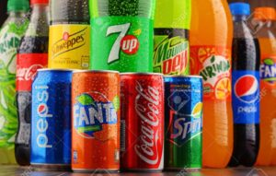
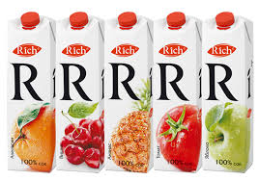
Яблочная кислота принимает участие в обмене веществ, повышает общий тонус организма, способствует снижению артериального давления.
Е296 используется в пищевой промышленности как регулятор кислотности и консервант, который предотвращает размножение грибков и бактерий, тем самым продлевая срок хранения продуктов питания. Чаще всего Е296 добавляют в выпечку, кондитерские изделия, соки и газированные напитки, виноматериалы.
Яблочная кислота также применяется в косметологии и медицине, как усилитель вкуса некоторых лекарственных препаратов.
Допустимое количество употребления в сутки - не установлено.

Slide 7

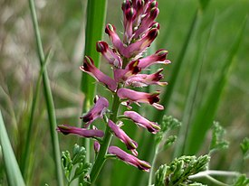
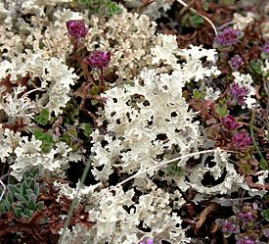
Фумаровая кислота
Фумаровая кислота является транс-изомером, цис-изомер — малеиновая кислота. Кристаллы имеют фруктовый вкус. Соли и эфиры называют фумаратами.
Фумаровая кислота в качестве пищевой добавки обозначается E297.
Добавка Е297, как химический элемент присутствует в любых живых клетках, являясь участником цикла лимонной кислоты. В природе фумаровая кислота в больших количествах содержится в лишайниках, ирландском мхе и аптечной дымянке.
Клетки кожи человека естественным образом вырабатывают фумаровую кислоту под действием солнечного света.
Дымьянка лекарственная
Исландский мох

Slide 8
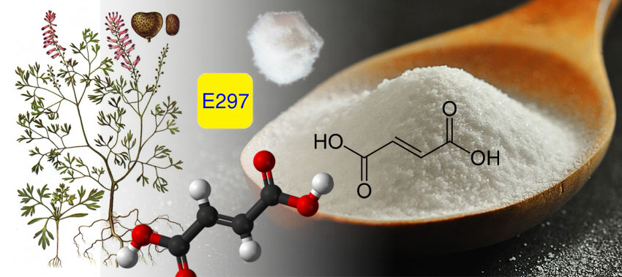
Пищевая добавка Е297 является консервантом, выступает как регулятор кислотности
Популярность пищевой добавки Е297 обусловлена низкой стоимостью получения фумаровой кислоты. Часто пищевая добавка заменяет более дорогие винную и лимонную кислоты. Так, например, при одинаковом количестве требуемых напитков, расход Е297 составляет в два раза ниже аналогичных кислот.
Как консервант, Е297 разрушает среду для образования и размножения плесневых грибов, бактерий и болезнетворных микроорганизмов.

Slide 9
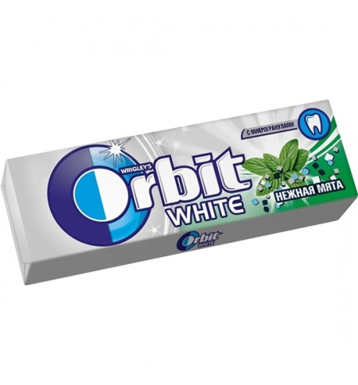
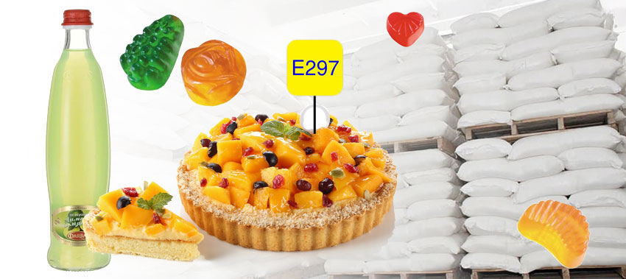
Продукты, в которых наиболее часто встречается пищевая добавка Е297:
Жевательная резинка, добавка сохраняет «тягучесть» и вкус.
Фруктовый чай — благодаря компоненту улучшаются вкусовые качества.
Мармелад, добавка обладает фруктовокислым вкусом, передает его продукту.
Вино. Е297 выступает консервантом.
Фруктовые десерты. Фумаровая кислота является подкислителем.
Кондитерские изделия.
Е297 пищевая фумаровая кислота является безопасным разрешенным консервантом. Самостоятельно синтезируется организмом, при употреблении продуктов содержащих Е-297 полностью выводится организмом Не обладает токсичностью.
Норма употребления Е297 за 1 сутки ограничивается 6 мг на 1 килограмм веса человека.

Slide 10

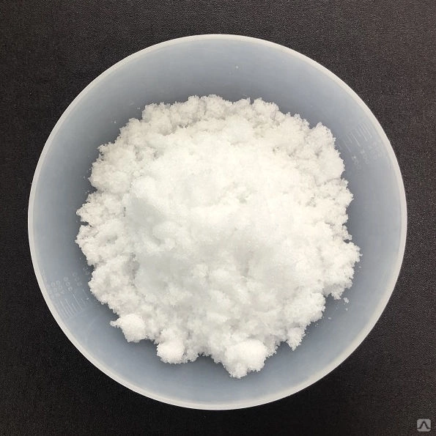
Ацетат аммония
Ацета́т аммо́ния — органическое вещество, аммониевая соль уксусной кислоты. Пищевая добавка E264 (консервант)
Получают пищевую добавку E 264 путем химической реакции нейтрализации ледяной уксусной кислоты (результат уксуснокислого брожения этилового спирта) аммониевой солью угольной кислоты.
В странах Европейского Союза добавка запрещена.
Внешний вид- белые кристаллы, хорошо растворимы в воде

Slide 11
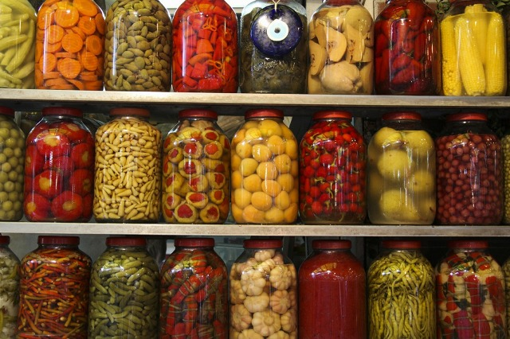
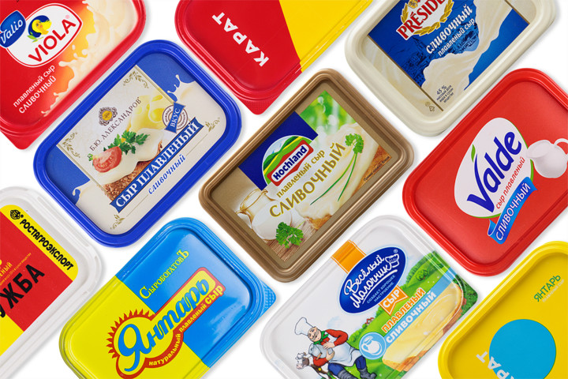
Добавку Е264 используют при консервировании овощей и фруктов (в качестве регулятора кислотного баланса), при изготовлении маринованных огурцов и помидоров, грибов, лечо, слив, яблок, персиков, вишни, баклажанов, кабачков и различных соусов, в которых присутствует уксусная кислота, при изготовлении плавленых сыров.
Пищевая добавка Е264 может добавляться в вина для ускорения созревания и стабилизации вкуса.
В фармацевтике раствор ацетата аммония вводят в состав мочегонных препаратов, редко — антибиотиков.
В качестве пестицида используется в сельском хозяйстве для борьбы с плодовой мушкой и другими вредителями.
Вред добавки Е 264 связывают с возможными аллергическими реакциями, нарушением работы печени и индивидуальной непереносимостью
Допустимое суточное потребление не установлено.

Slide 12
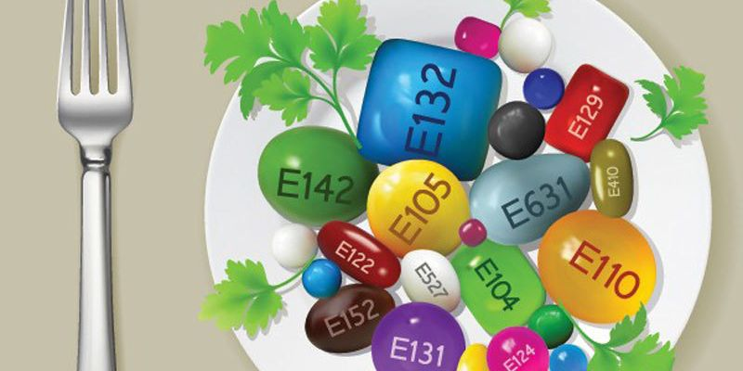
Библиография
1.https://vkusologia.ru/dobavki/konservanty/e284.html
2.https://dobavkam.net/additives/e296
3.https://dobavkam.net/additives/e297
4.https://vkusologia.ru/dobavki/konservanty/e264.html
5.https://ru.wikipedia.org/wiki/%D0%A1%D0%BF%D0%B8%D1%81%D0%BE%D0%BA_%D0%BF%D0%B8%D1%89%D0%B5%D0%B2%D1%8B%D1%85_%D0%B4%D0%BE%D0%B1%D0%B0%D0%B2%D0%BE%D0%BA_E200_%E2%80%94_E299

